Slide 1
排队理论
11-倪润博 叶昊然 李方圻

Slide 2
Outline
导言：什么是排队问题？
理论：离散马尔可夫过程
生灭过程是一种连续马尔可夫过程
理论：生灭过程
最经典的排队模型是生灭过程的直接应用
推广：其他排队模型

Slide 3
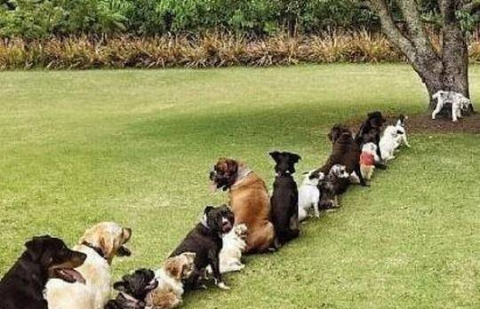
导言：什么是排队问题？

Slide 4
导言：什么是排队问题？
研究对象是一个由顾客、服务台构成的系统：
顾客的到达由一个随机过程决定
服务台的服务用时由一个随机变量决定
当服务台正在提供服务时，新来的顾客无法立刻得到服务，故进入队列等待

Slide 5

导言：什么是排队问题？

Slide 6
导言：什么是排队问题？
如何完备地描述一个排队系统？
提供顾客到达时间
提供服务效率
提供队列/服务台的数量
提供队列的长度限制（默认为无穷大）
提供顾客的数量（默认为无穷大）
提供服务规则（默认为先到先得：First Come First Service）

Slide 7
导言：什么是排队问题？
肯德尔记号：将上述六个量依次排列，（用”/”隔开）省略即取默认参数
顾客到达时间间隔和服务用时用一个随机变量表达，如果这个随机变量服从指数分布，记为M；服从一般的任意分布记为G。
例如：
M/M/1
G/M/k/m

Slide 8

为什么指数分布（Exponential Distribution）缩写成M？？？
M上是马尔可夫性质（Markov Property）的缩写！

Slide 9
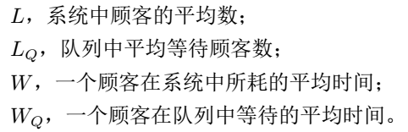
导言：什么是排队问题？
我们关心系统的哪些性质？

Slide 10
导言：什么是排队问题？
上述统计量之间有什么关系？
假设我们对于所有进入服务-排队系统的顾客按照某种策略进行一种计价，则有关系（价格方程）：
“系统赚到的总金额=总人数*平均每个人付出的金额”
对时间微分得到：
“系统平均赚钱的速率=顾客的平均到达速率*平均每个人付出的金额”

Slide 11
导言：什么是排队问题？（重要）
计价策略1：所有在系统中的顾客每单位时间支付一单位金钱
L=顾客的平均到达速率*W
计价策略2：所有在队列中的顾客每单位时间支付一单位金钱
LQ=顾客的平均到达速率*WQ
计价策略3：所有被服务中的顾客每单位时间支付一单位金钱
1-系统不提供服务的时间占比=顾客的平均到达速率*平均服务时间
W=WQ+平均服务时间

Slide 12
导言：什么是排队问题？
排队论建模的一般问题形式：给定一个肯德尔记号和参数，求解上述四个基本量。
1、直接模拟
2、理论求解

Slide 13

离散马尔可夫过程
系统在第n步的状态记为S(n)，给定S(n)时，S(n+1)和其他步上的状态是无关的。

Slide 14
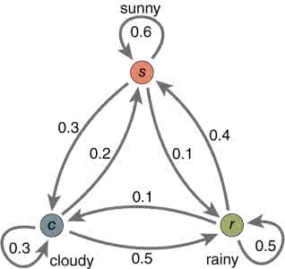

Slide 15
离散马尔可夫过程
为什么马尔可夫过程很重要？
1、条件独立性符合许多现实情况
2、参数空间小，易于求解
例如，对于n个随机变量：
如果其依赖关系是任意的，则一般而言求联合分布或者条件分布都是#P难的；
如果其依赖关系是马尔可夫性的，则求联合分布或者条件分布是多项式难度的。

Slide 16
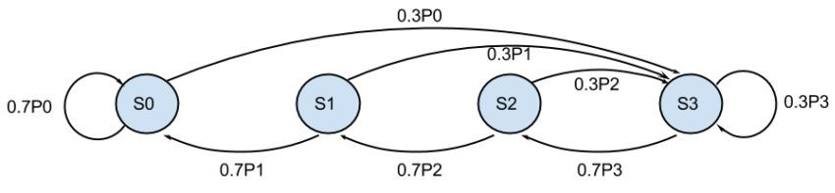
离散马尔可夫过程——平稳概率
什么是平稳概率？——联系一次采样过程！

Slide 17
离散马尔可夫过程——平稳概率
例：（阶层迁移模型）社会学家认为，一个家庭中孩子的社会阶层是仅和其父母的社会阶层地位有关的，假定这个说法是恰当的，并且统计得到转移概率矩阵：
0.45 0.48 0.07
P = 0.05 0.70 0.25
0.01 0.50 0.49

Slide 18
离散马尔可夫过程——平稳概率
解得平稳概率向量为s=(0.07,0.62,0.31)，换言之，长程中有7%的人属于上流阶层，62%属于中间阶层，31%属于较低职业阶层。
sP=s

Slide 19
离散马尔可夫过程
例：随机游走

Slide 20
连续马尔可夫链
离散马尔可夫链中，在离散的时间轴上，每次经过一个步长的时间就一定发生一次概率转移。
连续马尔可夫链讨论时间轴连续的情况。
能否直接应用离散情况的结论？

Slide 21
连续马尔可夫链
为什么不能直接应用离散情况的结论？
如果我们保持和离散情况下一样的状态空间记录方法，即以s记录t0时刻的状态，并且假设从t0开始到发生下一次状态迁移所需要的时间满足一个分布P(t)，那么(s,t0)和(s,t0+t1)能否等价？
在离散的情况，二者是等价的，所以只需要关于状态的信息s就可以唯一地描述系统当前的情况。
在连续的情况，一般而言，需要(s,t)的序对来描述系统的当前状态。

Slide 22
连续马尔可夫链
是否存在一种P(t)，使得我们可以继续使用离散情况下的状态空间记录方法？
即是否存在P(t)，使得(s,t0)和(s,t0+t1)等价？这也就意味着：从t0开始和从t0+t1开始，系统在用时s后进行转移的概率相同，令t0=0，此时P(t)满足：
P(t=s+t1|t>t1)=P(t=s)

Slide 23
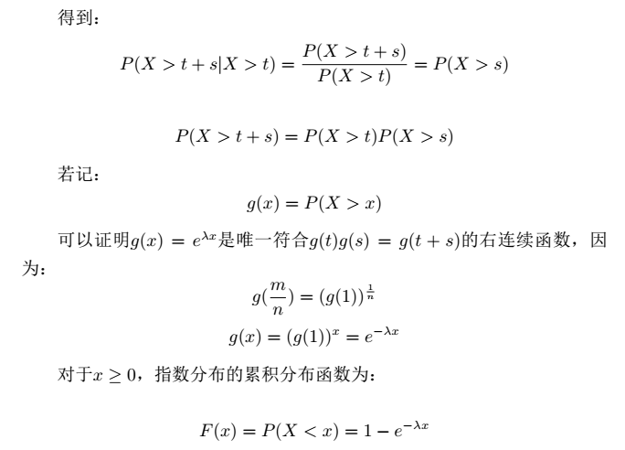
指数分布

Slide 24
指数分布
当系统在迁移用时服从指数分布时，我们可以忽略当前的具体时间，而仅仅用当前状态来完全描述系统，这和离散情况保持了一致。

Slide 25
小结！
离散马尔可夫链（解析形式比较简单，可简化为线性代数问题）
在试图推广到连续情况时，受制于发生状态迁移的时间的随机性，导致离散马尔可夫链中关于状态的描述不再完备。
当且仅当状态迁移时间服从指数分布，离散情形下的状态描述可以复用在连续情形。

Slide 26
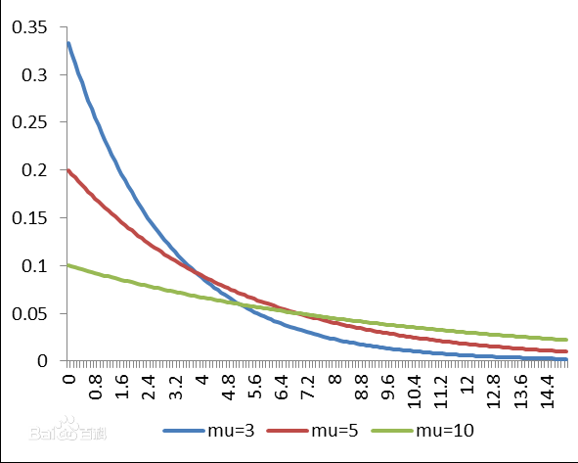
指数分布的性质

Slide 27
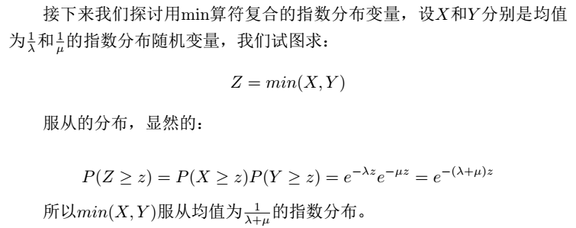
指数分布的性质

Slide 28
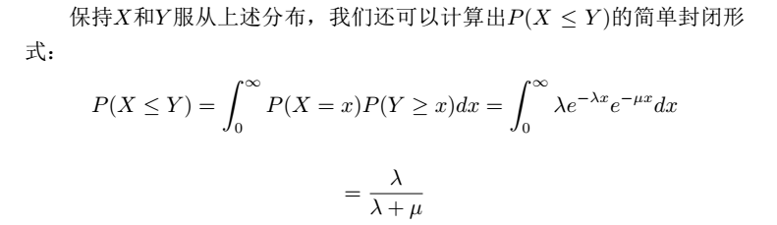
指数分布的性质

Slide 29
指数分布的性质（重要）
如果多个独立事件的发生时间都服从指数分布，则“这多个事件中任一个发生”这一事件的发生时间也服从指数分布，其参数为各个独立事件的参数之和。
如果事件A和B发生时间分别服从参数为a和b的指数分布，则A先发生的概率为a/(a+b)。

Slide 30
生灭过程
生灭过程是一种连续马尔可夫过程，它使用离散的状态空间（即状态间迁移时间间隔服从指数分布）记为{0,1,2...}。并且规定：从状态n只能迁移到n-1或者n+1。
类似于离散情形下的随机游走。

Slide 31
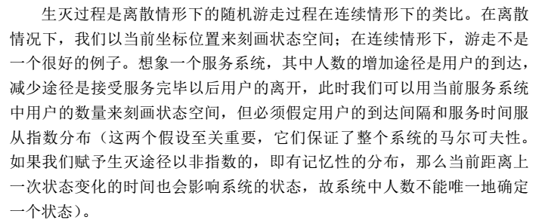

Slide 32
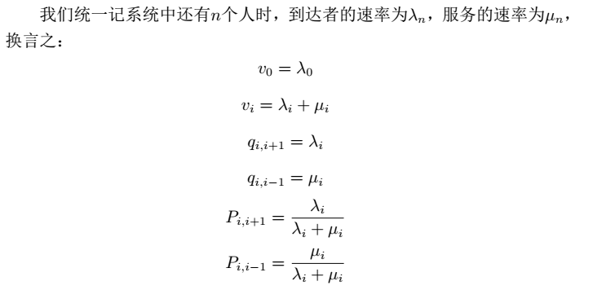

Slide 33
生灭过程的长程解
在离散情形下，长程概率即平稳概率是在无限长的转移次数中到达某状态的次数比例。
在连续情形下，长程概率即在稠密时间轴上处于某一个状态的时间占比，不仅和到访某一状态的次数有关，还和在此状态停留的用时有关。

Slide 34


Slide 35
生灭过程的长程解
先按照离散情况，求得长程处于某个状态的次数比例
加时间权归一化

Slide 36

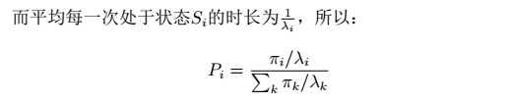

Slide 37
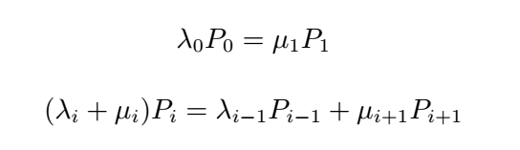
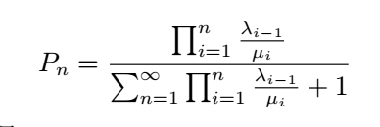
生灭过程的长程解

Slide 38
生灭过程：M/M/1排队系统
对于M/M/1系统，直接套用生灭过程的长程解（状态编号=系统中人数），得到的Pn即系统中人数为n的时间所占的比例，利用Pn求：

Slide 39
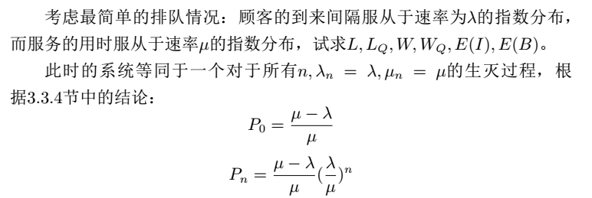
生灭过程：M/M/1排队系统

Slide 40
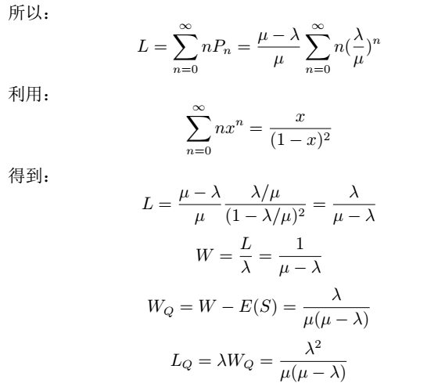
生灭过程：M/M/1排队系统

Slide 41
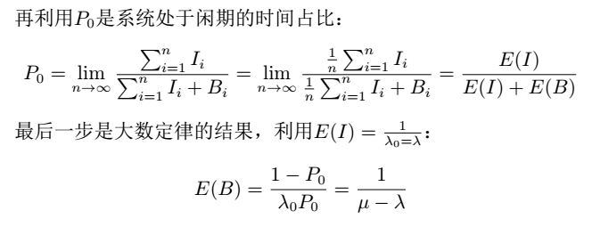
生灭过程：M/M/1排队系统

Slide 42
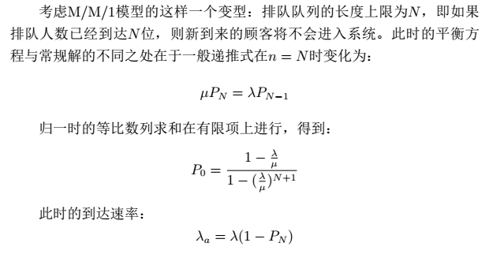
生灭过程：M/M/1/k排队系统
区别在于Pn的递归式不再有无穷多个。

Slide 43
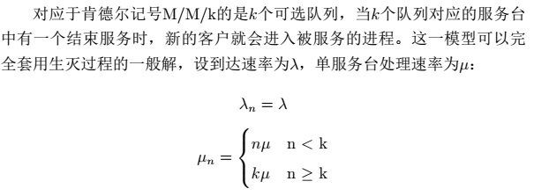
生灭过程：M/M/k排队系统

Slide 44
生灭过程：M/M类型的排队系统
第一步：求出各个状态下的状态迁移速率（即顾客的到达速率和服务的速率和当前系统中人数的关系）。
第二步：使用生灭过程的解的一般形式，求得平稳概率。
第三步：求出平均到达速率（利用不同状态下的顾客到达速率和各状态的长程占比加权平均）。
第四步：使用价格方程，计算四个关键统计量。
（在更复杂一些的排队系统中：譬如服务台之间构成选择关系时，可以通过将子系统的状态空间直积为总体的状态空间来解。）

Slide 45
其他排队模型
和在介绍向连续马尔可夫链推广的部分所说明的一样，如果顾客的到来时间和服务时间中有任一个不服从指数分布，则不能继续以顾客数量来完备地描述系统当前状态。所以此时的分析仰赖于一些特别分析技巧。
G/G系统（即两者都服从任意分布）没有一般性的分析框架。

Slide 46
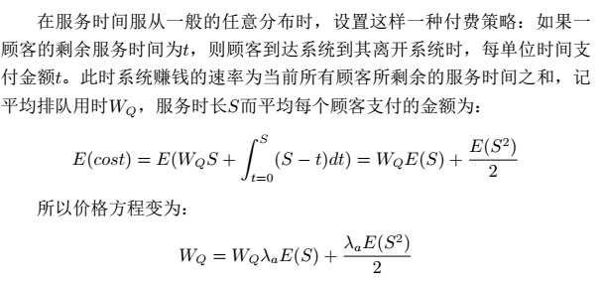
M/G/1排队系统（服务时间不服从指数分布）

Slide 47
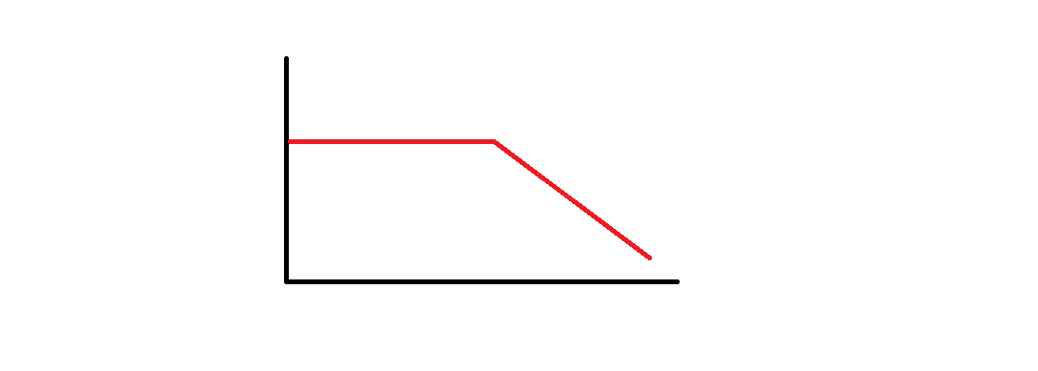


M/G/1排队系统

Slide 48
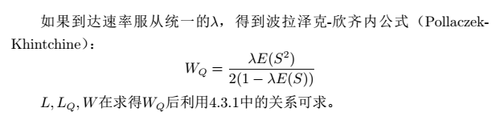
M/G/1排队系统

Slide 49
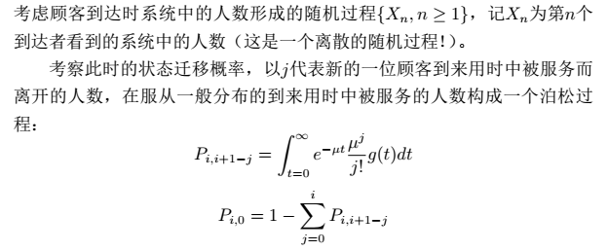
G/M/1排队系统

Slide 50
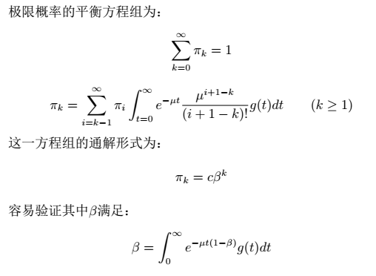
G/M/1排队系统

Slide 51
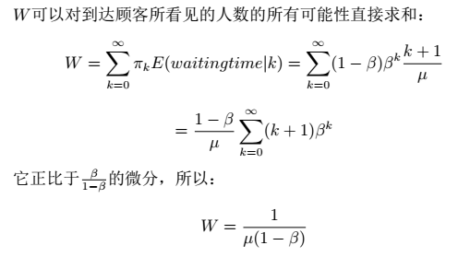
G/M/1排队系统

